Slide 1
Свойства треугольников и четырехугольников.
Внеклассное занятие по математике . 3 класс.
Учитель начальных классов
Огарцева Наталья Владимировна
МБОУ СОШ№27
г.Балаково Саратовской области.

Slide 2
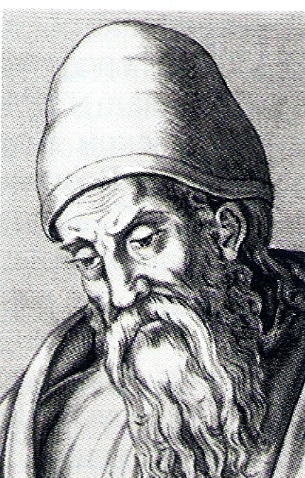

Slide 3
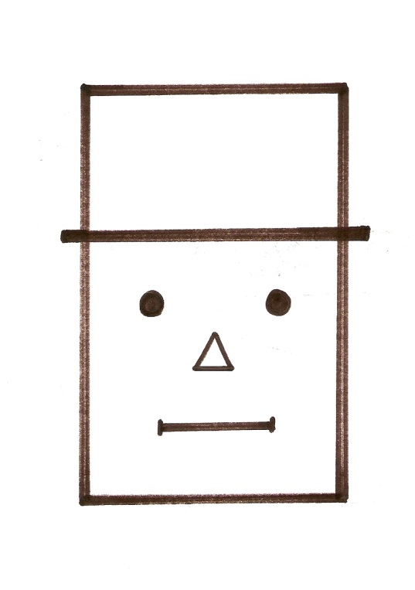
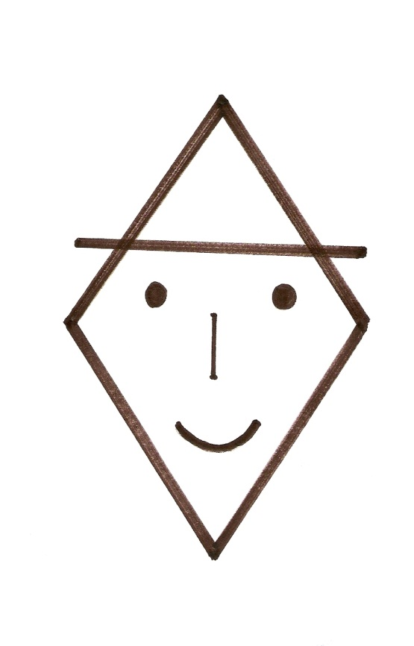
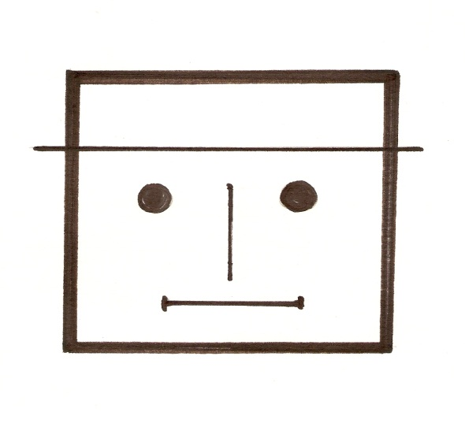
Запомни!

Slide 4
Проверь!

Slide 5
Съезд геометрических фигур.

Slide 6
Свойства треугольников и четырехугольников.

Slide 7
Признаки сходства четырехугольников
Четыре угла
Четыре стороны

Slide 8
Признаки сходства квадрата и прямоугольника
Четыре угла
Все углы прямые
Четыре стороны
Противоположные стороны равны

Slide 9
Выпиши номера фигур, которые являются:
1) четырехугольниками
2) прямоугольниками
1
2
3
5
6
4
Ответ:
1) 1, 2, 3, 4, 6
2) 2, 4, 6

Slide 10
Посчитай сколько квадратов на рисунке?

Slide 11
Начертите прямоугольник со сторонами 2см и 5 мм. Найдите его площадь.
а=2см=20мм
в=5мм
S= а х в
S=20х5
S=100мм2 =1см2

Slide 12
2
5
3
7
Найдите площадь заштрихованной фигуры.

Slide 13
2
5
3
7
Найдите площадь заштрихованной фигуры.

Slide 14
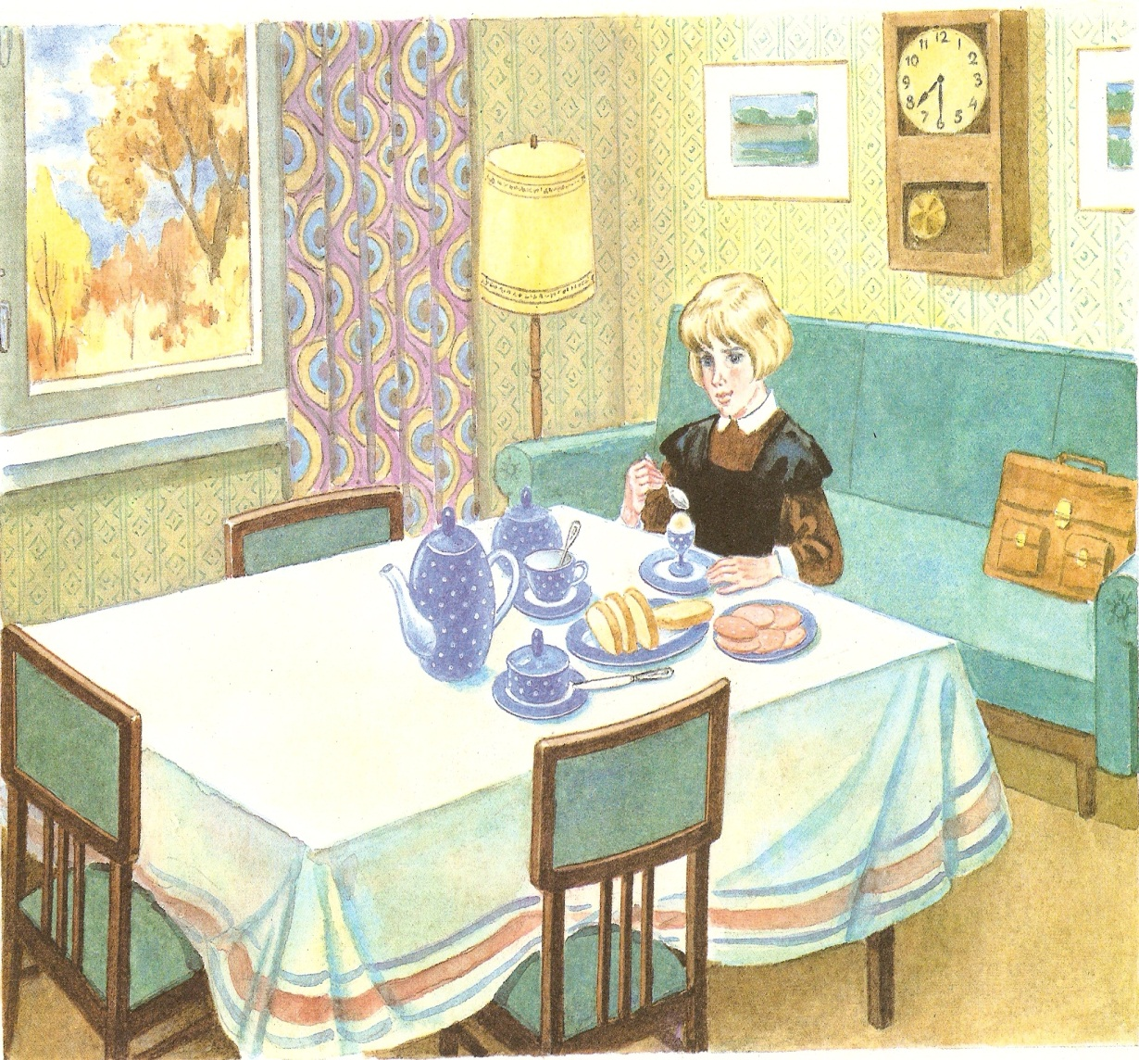
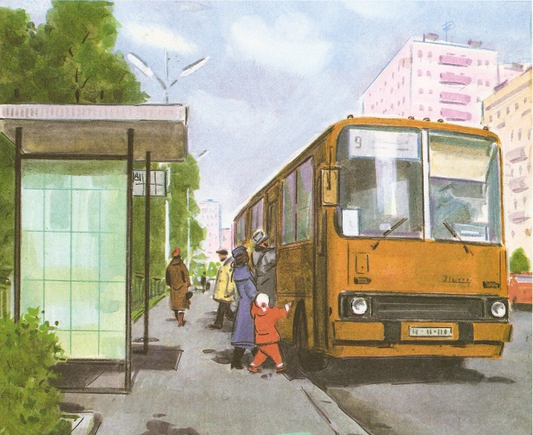
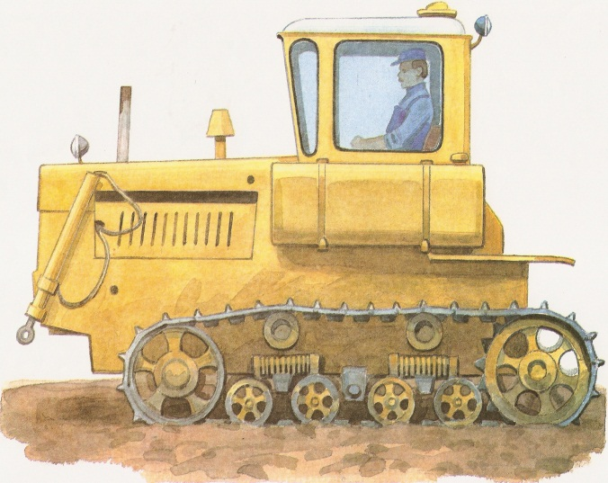
Геометрия вокруг нас.

Slide 15
Виды треугольников.

Slide 16
Источники
1.Жильцова Т.В., Обухова Л.А. Поурочные разработки по наглядной геометрии. М.; ВАКО, 2004.
2.Удодова Н.И. Занимательная математика. Волгоград: Учитель, 2008.
3.Подгорная С. Н., Перекатьева О.В. Тематические недели в начальной
школе. М.;ИКЦ «МарТ», Ростов н/Д,2004.

